Slide 1
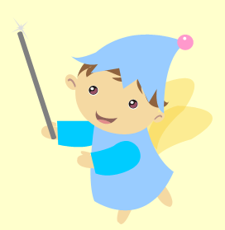
二上 第 5 課
教學簡報
為詩歌配聲響

Slide 2
學習重點
運用簡單音樂技能及意念，為詩歌創作節奏句和聲響效果
為詩歌創作動作，並按節奏做出來
評賞同儕的演出

Slide 3
為詩歌配節奏
你會用甚麼節奏唸以下詩歌？以 和 創作節奏句，然後按節奏把詩歌唸出來。
《青蛙打鼓》
注意以下兩點：
可配合兩個字。
節奏的長短要配合內容。
風來了，雨來了，青蛙背着鼓來了，
快快敲，慢慢敲，又唱又跳把身搖。

Slide 4
為詩歌配節奏
聽聽《青蛙打鼓》的範讀：
《青蛙打鼓》
你較喜歡範讀版本還是你自己／同學的版本？為甚麼？
風來了，雨來了，青蛙背着鼓來了，
快快敲，慢慢敲，又唱又跳把身搖。

Slide 5
為詩歌配節奏
看看範讀的節奏。節奏怎樣配合詩歌的內容？試舉一個例子。
你創作的節奏配合詩歌的內容嗎？
《青蛙打鼓》
範讀：
為配合詩歌的內容，「快快」和「慢慢」分別配上了 和
。
( )
( )
( )
風來了，雨來了，青蛙背着鼓來了，
( )
( )
( )
快快敲，慢慢敲，又唱又跳把身搖。

Slide 6
為詩歌配聲響效果
再細閱《青蛙打鼓》。試想像在詩歌描寫的情景裏，你會聽到甚麼聲音？
風聲和雨聲
《青蛙打鼓》
青蛙的叫聲
風來了，雨來了，青蛙背着鼓來了，
青蛙開心的歌聲
快快敲，慢慢敲，又唱又跳把身搖。
不同 快慢的鼓聲
青蛙 搖動身體的聲音

Slide 7
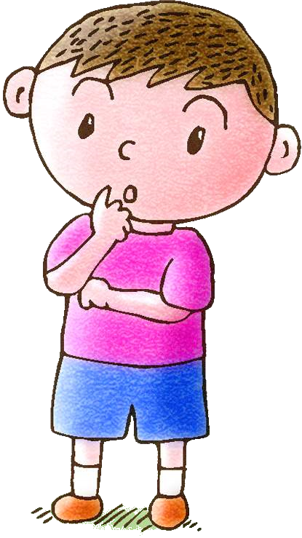
為詩歌配聲響效果
力度：
強／中／弱？
《青蛙打鼓》裏的聲響有甚麼特質？
風聲和雨聲
速度：
快／中／慢？
青蛙的叫聲
不同 快慢的鼓聲
音高：
高／中／低？
青蛙開心的歌聲
青蛙 搖動身體的聲音
音色：
清脆／低沉？

Slide 8
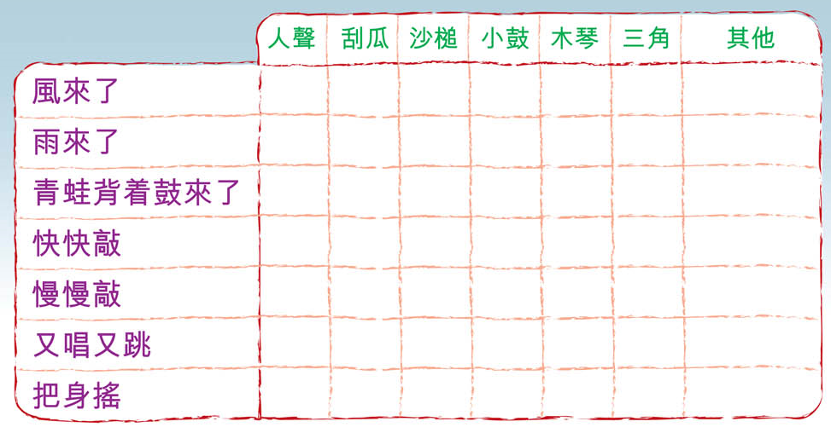
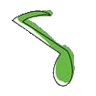
為詩歌配聲響效果
甚麼敲擊樂器、人聲或日用物件能夠模仿《青蛙打鼓》裏出現的聲音？試完成課本裏的表格。

Slide 9
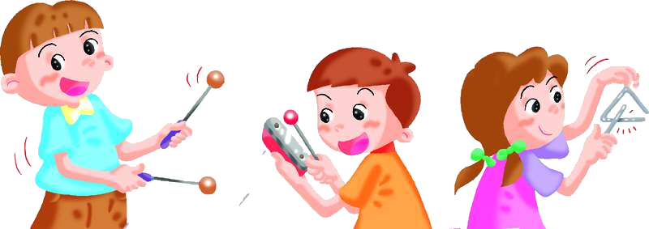
為詩歌配聲響效果
來表演配上聲響效果的《青蛙打鼓》吧！
要留意各種聲響的速度和力度是否配合內容啊！

Slide 10
創意舞台
你能有節奏地唸出以下詩歌嗎？
《小豬過橋》
範讀：
小木橋，上下搖，
有隻小豬想過橋。
站不穩，走不動，
踏上橋頭心亂跳，
頭上麻雀吱吱叫，
橋下流水偷偷笑，
小豬慌忙地呼叫：
「爸爸請抱我過橋。」

Slide 11
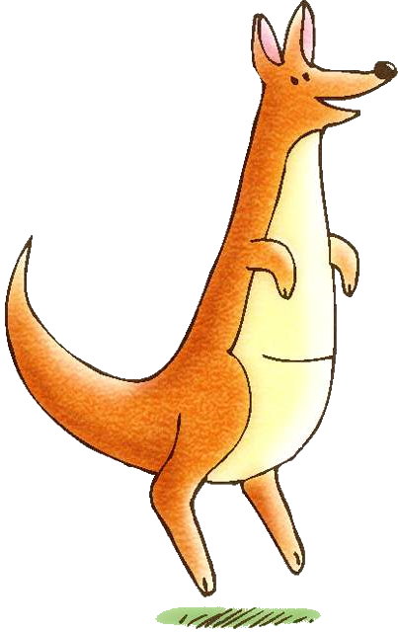
創意舞台
從這個單元，你學到怎樣使詩歌朗讀的效果更生動和豐富？
我們可以為詩歌配上動作和聲響效果。
你能為《小豬過橋》配上適當的動作和聲響效果嗎？

Slide 12
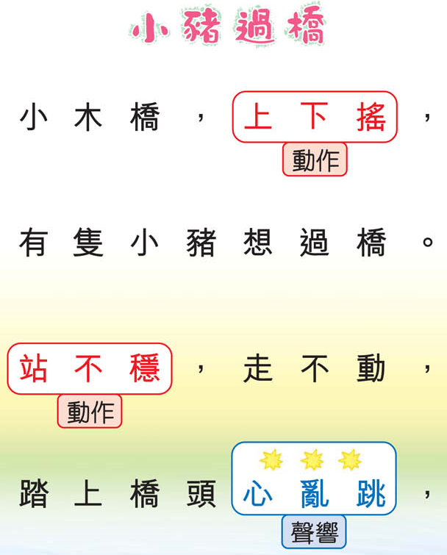
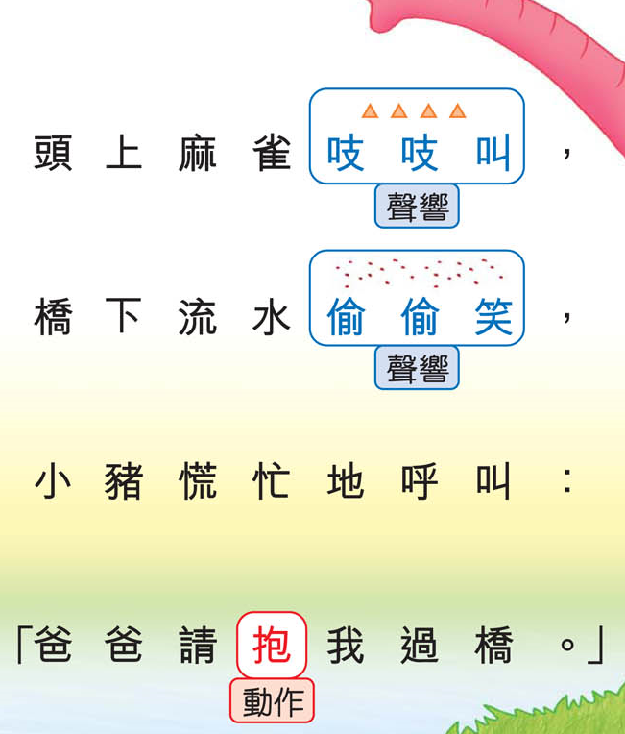
創意舞台
你可以參考課本的提示，在適當的位置加上動作和聲響效果。
範讀：

Slide 13
創意舞台
以下是一些參考動作和聲響：
動作
上下搖：單手拿着紙張上下擺動
站不穩：單腳站，做出快要倒下
來的樣子
抱：伸出雙手
聲響
心亂跳：用人聲發出「噗噗噗」的聲音
吱吱叫：用鐵棒輕敲三角的邊四次
偷偷笑：搖動沙槌，使它發出沙沙聲
你也可以有其他的演繹方法呢！
範讀：

Slide 14
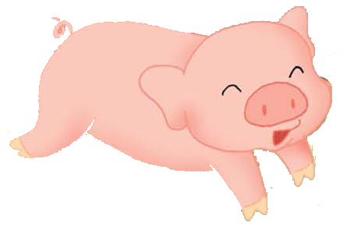
創意舞台
《小豬過橋》還有後半部分，來唸唸看吧！
《小豬過橋》（後半）
範讀：
河裏小魚游上來，
對着小豬輕輕說：
「別怕別怕別害怕！
一步步，小心走，
兩眼望前別停留。」
小豬勇敢走過橋，
魚兒樂得尾巴搖。
詩中哪些字詞跟動作有關？
哪些地方可以加入聲響效果？

Slide 15
創意舞台
以下是一些出現在《小豬過橋》（後半）的詞語。它們可以用動作還是聲響來代表？（小提示：有些詞語可以同時以動作和聲響來表達。）
動作
聲響
游
輕輕說
一步步
小心走
兩眼望前
勇敢走過橋
尾巴搖
顯示答案


顯示答案

顯示答案

顯示答案

顯示答案

顯示答案

顯示答案



Slide 16
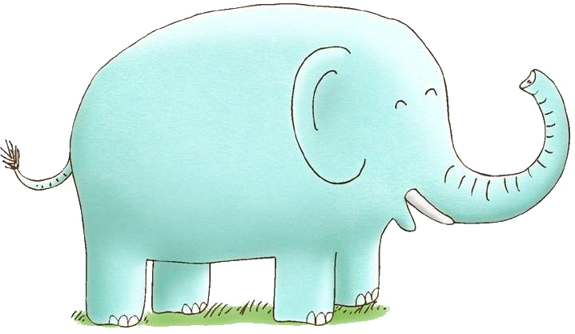
創意舞台
以下是一些參考動作和聲響：
來為《小豬過橋》（後半）創作動作和聲響效果吧！在課本裏，把和動作有關的字詞圈起來，然後用適當的圖像符號記錄聲響效果。
動作
游：兩手撥動
輕輕說：嘴巴輕輕張合
小心走：左右腳既慢且輕地踏步
兩眼望前：兩隻手放在眼睛旁，定睛望着前方
勇敢走過橋：大搖大擺地踏步走
尾巴搖：雙手合什扮魚兒尾巴，左右搖動
聲響
游：用手搓塑料袋一次
一步步：拍搖鼓三次
尾巴搖：快速地用琴槌由木琴的低音區掃至
高音區三次
你也可以有其他的演繹方法呢！
來表演《小豬過橋》吧！

Slide 17
評估及自學資源
完成工作紙，為《青蛙打鼓》配上適當的節奏 和聲響效果
完成工作紙，為一首中文詩歌 和一首英文詩歌 配上節奏、動作和聲響效果
完成 Kahoot! 活動，總結單元二音樂知識
評估資源
閱讀一些中英文詩歌，並嘗試為詩歌配上節奏、動作和聲響效果
（中）唐詩三百首
（英）童詩作家Kenn Nesbitt的作品（附錄音）
自學資源
完

Slide 18
© 培生教育出版亞洲有限公司

